Slide 1
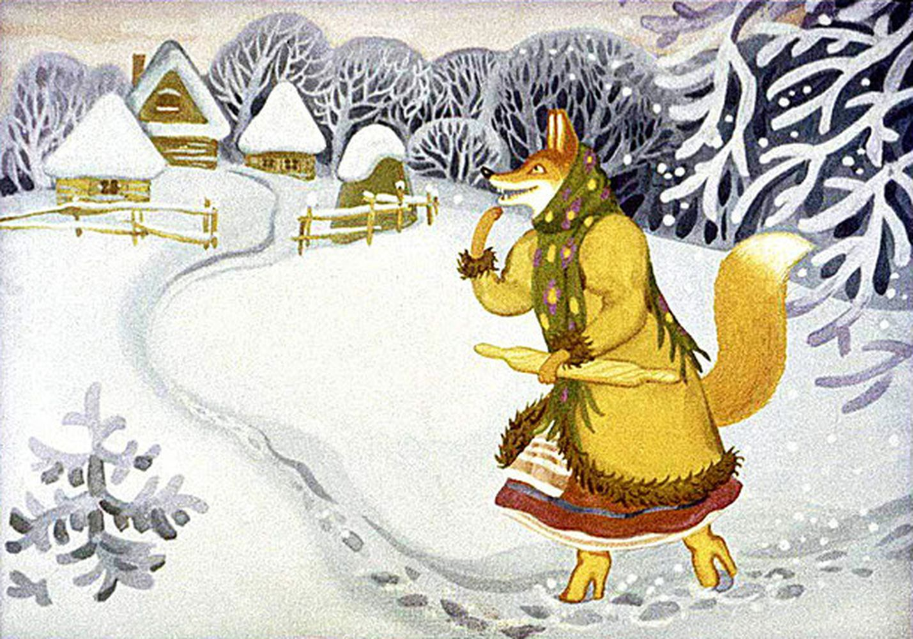
Организованная учебная деятельность «Көркем әдебиет - Художественная литература»
Чтение русской народной сказки «Лисичка со скалочкой»
Подготовила: Ивахова Л.Ю.

Slide 2
Соедини название животного и его сказочное прозвище:
Лиса Косолапый
Медведь Рыжая плутовка
Заяц Квакушка
Петух Трусишка, косой
Лягушка Золотой гребешок

Slide 3
Сегодня мы познакомимся с новой русской народной сказкой, а о ком она, вы узнаете отгадав загадку
Она живёт в большом лесу – Все знают хитрую куму, А про её проказы Есть сказки и рассказы. Хитрая плутовка, Рыжая головка, Хвост пушистый — краса! Как зовут её? (Лиса - Түлкі)

Slide 4
Назови сказки в которых есть лиса

Slide 6
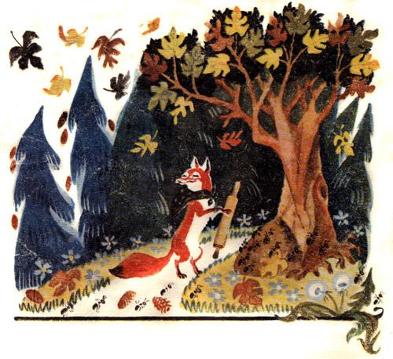
Шла лисичка по дорожке, нашла скалочку. Подняла и пошла дальше.

Slide 7
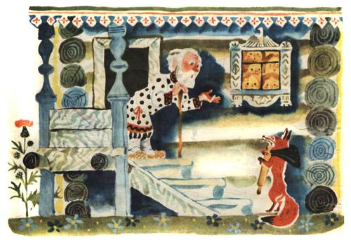
Пришла в деревню и стучится в избу: - Стук-стук-стук! - Кто там? - Я, лисичка-сестричка! Пустите переночевать! - У нас и без тебя тесно. - Да я не потесню вас: сама лягу на лавочку, хвостик под лавочку, скалочку под печку.

Slide 8
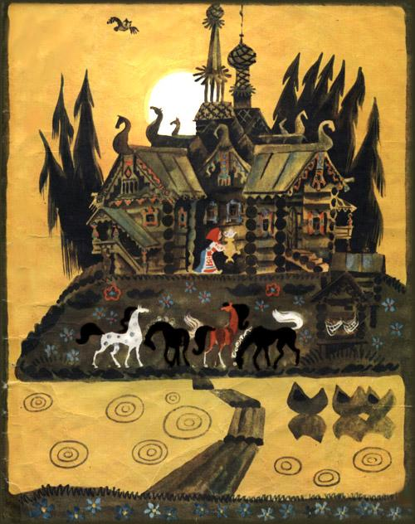
Её пустили. Вот она легла сама на лавочку, хвостик под лавочку, скалочку под печку. Рано утром лисичка встала, сожгла свою скалочку, а потом и спрашивает: - Где же моя скалочка? Давайте мне за неё курочку! Мужик – делать нечего! – отдал ей за скалочку курочку.

Slide 9
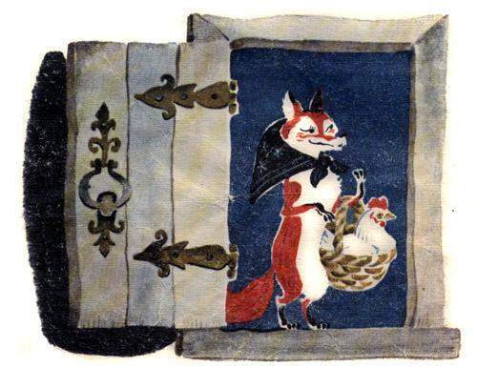
Взяла лисичка курочку, идёт да поёт: - Шла лисичка по дорожке, Нашла скалочку, За скалочку взяла курочку! Пришла она в другую деревню: - Стук-стук-стук! - Кто там?

Slide 10
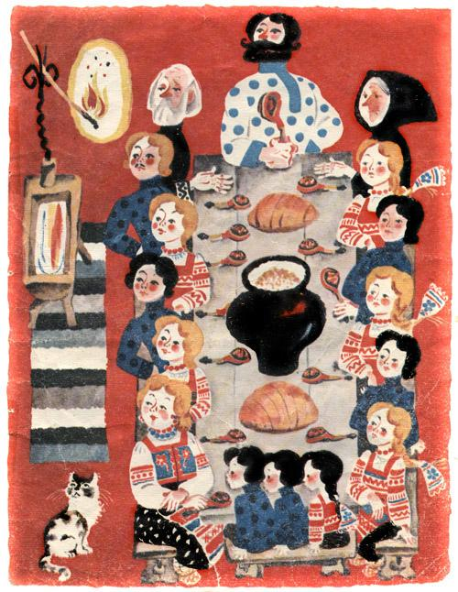
- Я, лисичка-сестричка! Пустите переночевать! - У нас и без тебя тесно. - Да я не потесню вас: сама лягу на лавочку, хвостик под лавочку, курочку под печку. Её пустили.

Slide 11
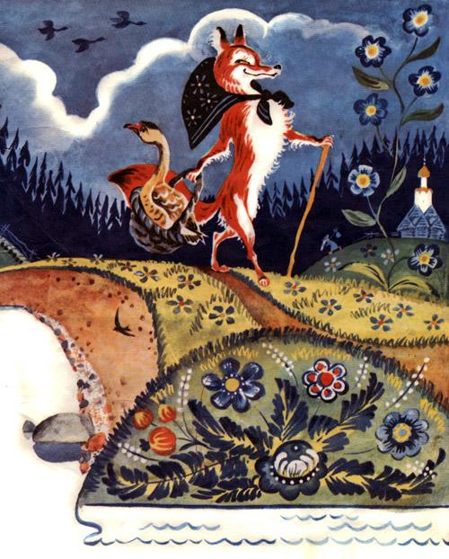
Лисичка легла сама на лавочку, хвостик под лавочку, а курочку под печку. Рано утром лисичка потихоньку встала, схватила курочку, съела, а после и говорит: - Где же моя курочка? Давайте мне за неё гусочку! Ничего не поделаешь, пришлось хозяину отдавать ей за курочку гусочку.

Slide 12
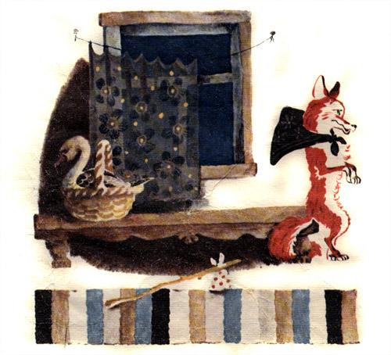
Пришла она под вечер в третью деревню: - Стук-стук-стук! - Кто там? - Я, лисичка-сестричка! Пустите переночевать! - Да у нас и без тебя тесно. - А я не потесню вас: сама лягу на лавочку, хвостик под лавочку, гусочку под печку.

Slide 13
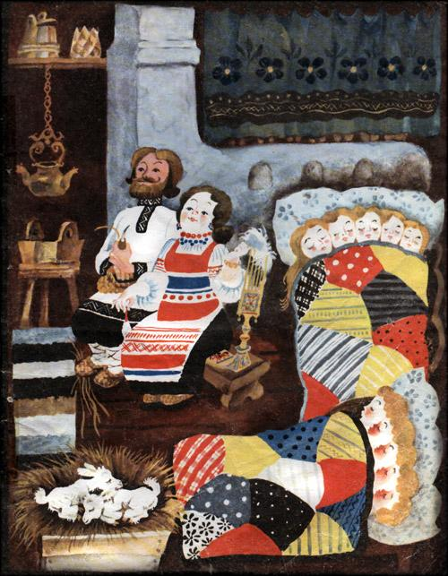
Её пустили. Вот она легла сама на лавочку, хвостик под лавочку, гусочку под печку.

Slide 14
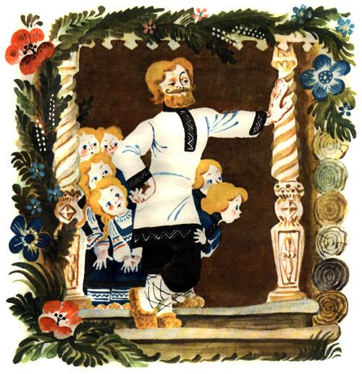
Утром, чуть свет, лисичка вскочила, схватила гусочку, съела да и говорит: - А где же моя гусочка? Давайте мне за неё девочку! А мужику девочку жалко отдавать. Посадил он в мешок большую собаку и отдал лисе: - Бери, лиса, девочку!

Slide 15
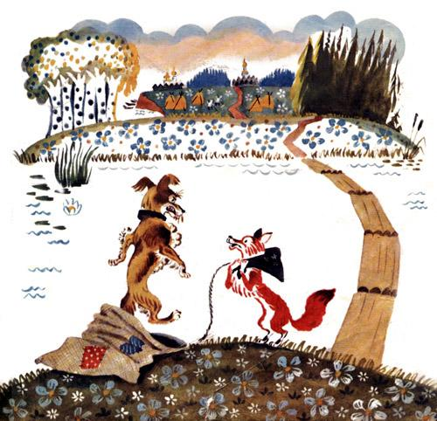
Вот лиса взяла мешок, вышла на дорогу и говорит: - Девочка, пой песни! А собака в мешке как зарычит! Лиса испугалась, бросила мешок – да бежать… Тут собака выскочила из мешка – да за ней!

Slide 16
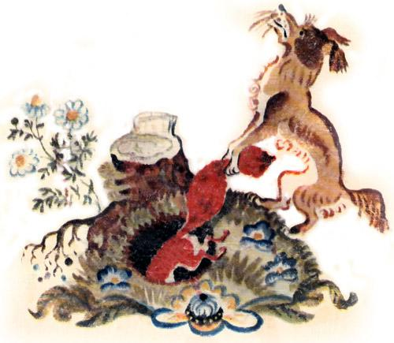
Лиса от собаки бежала-бежала да под пенёк в нору юркнула. Сидит там и говорит: - Ушки мои, ушки! Что вы делали? - Мы всё слушали. - А вы, ножки, что делали? - Мы всё бежали. - А вы, глазки? - Мы всё глядели. - А ты, хвост? - А я всё тебе мешал бежать. - А, ты всё мешал! Ну постой же, я тебе задам! – И высунула хвост из норы. – Ешь его, собака! Тут собака ухватилась за лисий хвост, вытащила лисицу из норы и давай её трепать!
КОНЕЦ

Slide 17
Прошу вас ответить на вопросы по содержанию сказки
- Что нашла лисичка на дорожке?
-Что было дальше? -Кого отдал мужик за скалочку? -Кого отдал мужик лисе в другой деревне? - Как обманули лису в третьей деревне? - Как лиса сама с собой разговаривала? - Как вы думаете, хорошо ли поступала лиса? А что можно сказать о характере лисы, какая она в сказке?
А вам понравилась сказка? А как она называлась? Чему она нас учит? А кто герои этой сказки?

